Slide 1
ТОРАКАЛЬНА РАДІОЛОГІЯ
УСТАЛЕНІ ТЕРМІНИ
Радіологічна нормальна анатомія і уроджені вади
Notes:
ТОРАКАЛЬНА РАДІОЛОГІЯ
Проф. М. І. Пилипенко (2014)

Slide 2
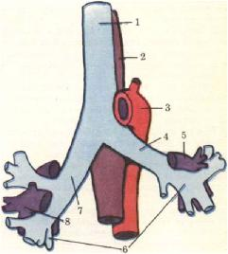
Трахея
Трахея и бронхи:
1 — трахея;
2 — пищевод;
3 — аорта;
4 — левый бронх;
5 — левая легочная артерия;
6 — бронхиальные ветви;
7 — правый бронх;
8 — правая легочная артерия
Трахея и бронхи:
1 — трахея;
2 — пищевод;
3 — аорта;
4 — левый бронх;
5 — левая легочная артерия;
6 — бронхиальные ветви;
7 — правый бронх;
8 — правая легочная артерия
Трахея і бронхи:
1 — трахея;
2 — стравохід;
3 — аорта;
4 — лівий головний бронх;
5 — ліва легенева артерія;
6 — бронхи ІІ і ІІІ порядку;
7 — правий бронх;
8 — права легенева артерія
Notes:
Трахея и бронхи:
1 — трахея;
2 — пищевод;
3 — аорта;
4 — левый бронх;
5 — левая легочная артерия;
6 — бронхиальные ветви;
7 — правый бронх;
8 — правая легочная артерия

Slide 3
Трахея
Трахея ( гр. trachys -- шорстковатий) — продовження гортані, початковий відділ нижніх дихальних шляхів.
Має в средньому 16 хрящевих кілець, зʼєднаних волокнистими звʼязками. Довжина 11‒13 см. За формою це дещо стиснута спереду назад трубка. У дорослого верхній край трахеї розташований на рівні V—VI шийного хребця. На рівні IV грудного хребця ділиться на два головних бронха (біфуркація) (рівень переднього кінця II ребра).
Біфуркація трахеї при глибокому вдиху переміщується донизу приблизно на 1 см і ззаду наперед — на 0,8 см.
Слизова трахеї вкрита багаторядним миготливим епітелієм.
Notes:
Трахея, или дыхательное горло (от гр. trachys —шероховатый), является непосредственным продолжением гортани и представляет собой начальный отдел нижних дыхательных путей. Она состоит в среднем из 16 колец, соединенных между собой волокнистыми связками. Длина трахеи 11 —13 см. У взрослого человека верхний край трахеи расположен на уровне V—VI шейного позвонка. По форме это цилиндрическая, несколько сдавленная спереди назад трубка. Спускаясь книзу, она направляется косо и назад, на уровне IV грудногопозвонка делится на два главных бронха (бифуркация трахеи) и соответствует переднему концу II ребра. Правый главный бронх идет более отвесно, чем левый, он шире левого. Этим объясняется частое попадание инородных тел именно в правый бронх. В свою очередь правый бронхделится на 3, а левый — на 2 бронха первого порядка. Бифуркация трахеи при глубоком вдохе совершает перемещение в двух направлениях: одно — книзу приблизительно на 1 см, другое — сзади наперед на 0,75 см.Слизистая оболочка трахеи покрыта многорядным мерцательным эпителием.

Slide 4
Трахеомаляція (Tracheomalacia)
Трахеомаляція визначається як пом'якшення стінки трахеї у зв'язку з аномалією її хрящових кілець і гіпотонії міоеластичних елементів, в результаті чого хрящовийї каркас трахеї не в змозі підтримувати прохідності дихальних шляхів. Динамічний колапс призводить до часткової обструкції дихальних шляхів під час видиху. Первинна трахеомаляція викликана вродженою незрілістю хряща трахеї. При вторинній трахеомаляції раніше нормальний хрящ дегенерує. Може асоціювати з іншими вадами розвитку.
Notes:
Трахеомаляція визначається як пом'якшення стінки трахеї у зв'язку з аномалією хрящової кільця і гіпотонії міоеластичних елементів, в результаті чого хрящовийї каркас трахеї не в змозі підтримувати прохідності дихальних шляхів. Динамічний колапс призводить до часткової обструкції дихальних шляхів під час видиху. Первинна трахеомаляція, як вважають, викликана вродженою незрілістю хряща трахеї. При вторинній трахеомаляції раніше нормальний хрящ дегенерує. Може асоціювати з іншими вадами розвитку.

Slide 5
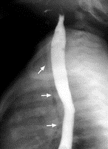
Трахеомаляція (Tracheomalacia)
Рентгенограма трахеї
2-місячної дитини
зі стридором показує дифузне звуження трахеї під час видиху
(стрілки)
Notes:
Рентгенограма трахеї 2-місячної дитини зі стридором відзначені дифузне трахеї звуження під час видиху (стрілки).

Slide 6
Стеноз трахеї (Tracheal stenosis)
Вроджений стеноз трахеї зумовлений наявністю повних хрящових кілець. Приблизно 50% вроджених стенозів локальні, 30% – тотальні і 20% – лійкоподібні. Локальний вроджений стеноз становить просте місцеве звуження, зазвичай в нижній третині трахеї. Дистальний кінець трахеї і бронхи нормальні. Симптоми залежать від віку дитини і ступеня стенозу. На прямому і бічному знімках з високою напругою і фільтрацією ікс-променів легко показати весь дихальний шлях. КТ слід обирати тільки в окремих випадках. Особливу цінність має МРТ, оскільки дає можливість одночасно побачити і сусідні кровоносні судини.
Notes:
Вроджений стеноз трахеї зумовлений наявністю повних хрящових кілець.

Slide 7
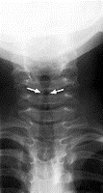
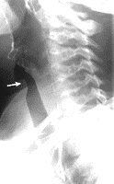
Стеноз трахеї (Tracheal stenosis)
Прямий і бічний знімки верхніх дихальних шляхів немовляти показують звуження просвітку трахеї
в підглотковому відділі (стрілки).
Notes:
Пряма і бічна рентгенограми верхніх дихальних шляхів показують звуження просвіту трахеї в підглотковому відділі.

Slide 8
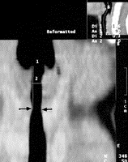
Стеноз трахеї (Tracheal stenosis)
КТ-скан показує звужений сегмент (стрілки) (можна визначити довжину стенозу і поперечний діаметер просвітка трахеї в місці стенозу).
Notes:
КТ-скан показує звужений сегмент (стрілки) (1 = краніо-каудальна довжина стенозу, 2 = поперечний діаметр місця стенозу просвітка трахеї).

Slide 9
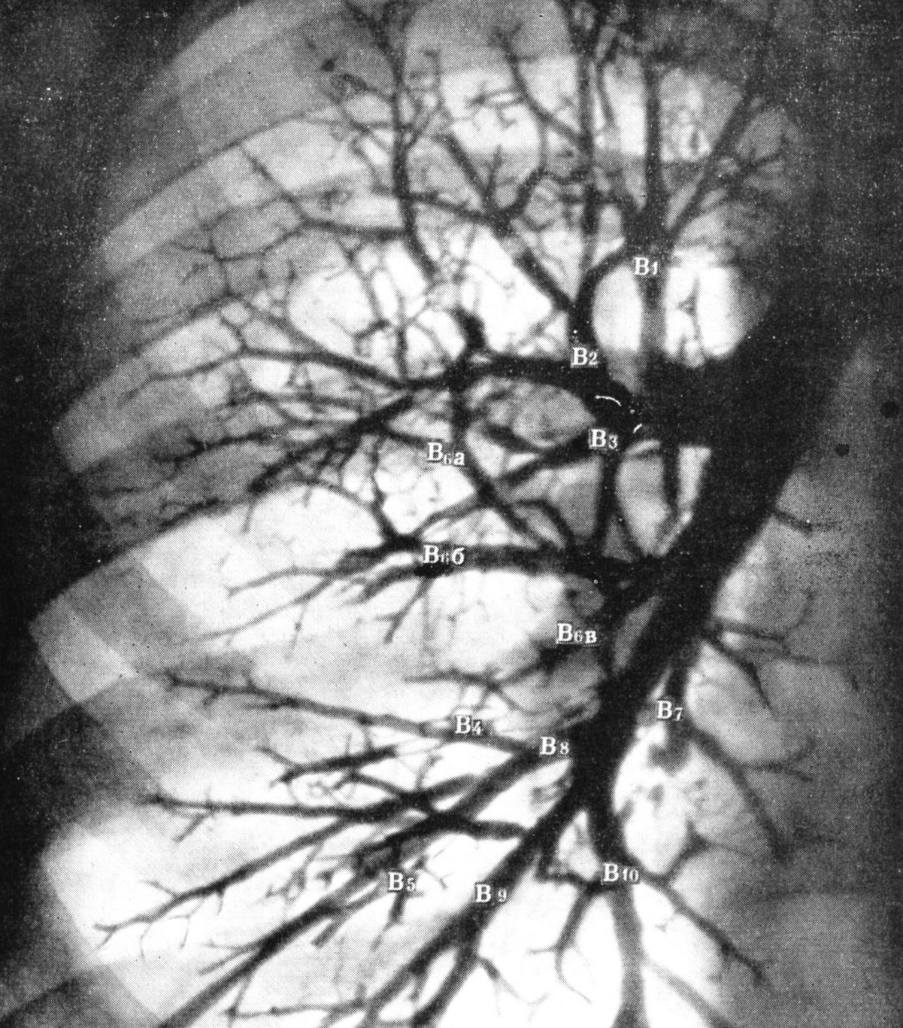
Бронхи (bronchus, bronchi)
Notes:
Бронхи (bronchus, bronchi) Права легеня, прямо Бронхографія

Slide 10
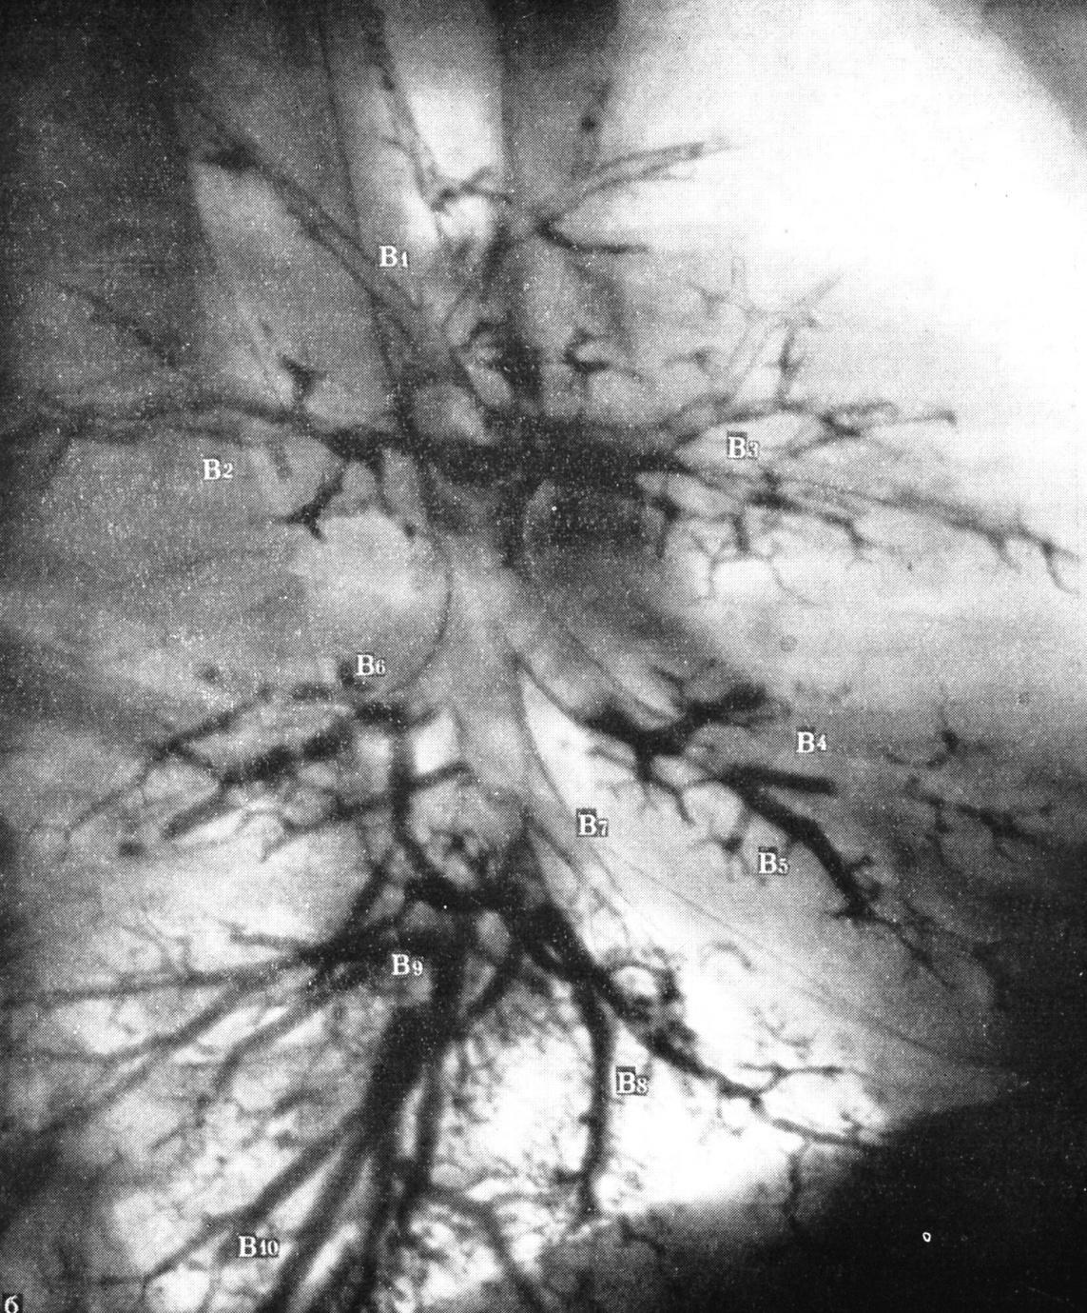
Бронхи (bronchus, bronchi)
Notes:
Бронхи (bronchus, bronchi) Права легеня збоку Бронхографія

Slide 11
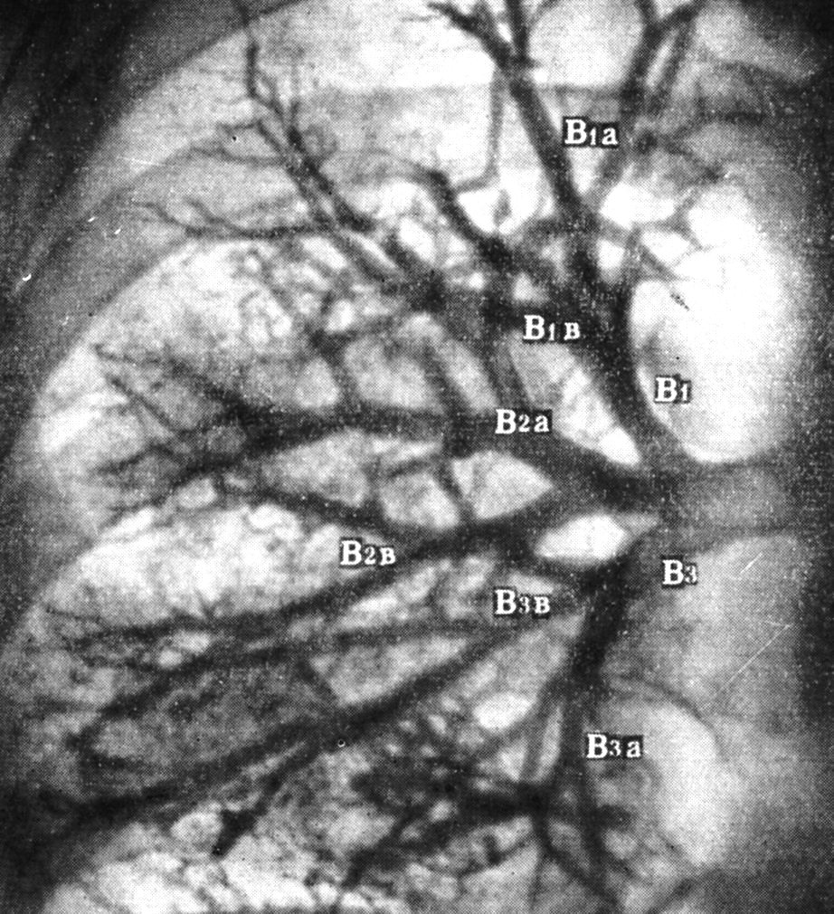
Бронхи (bronchus, bronchi)
Субсегменти
Notes:
Бронхи (bronchus, bronchi) Права верхня частка, фронт. Субсегменти

Slide 12
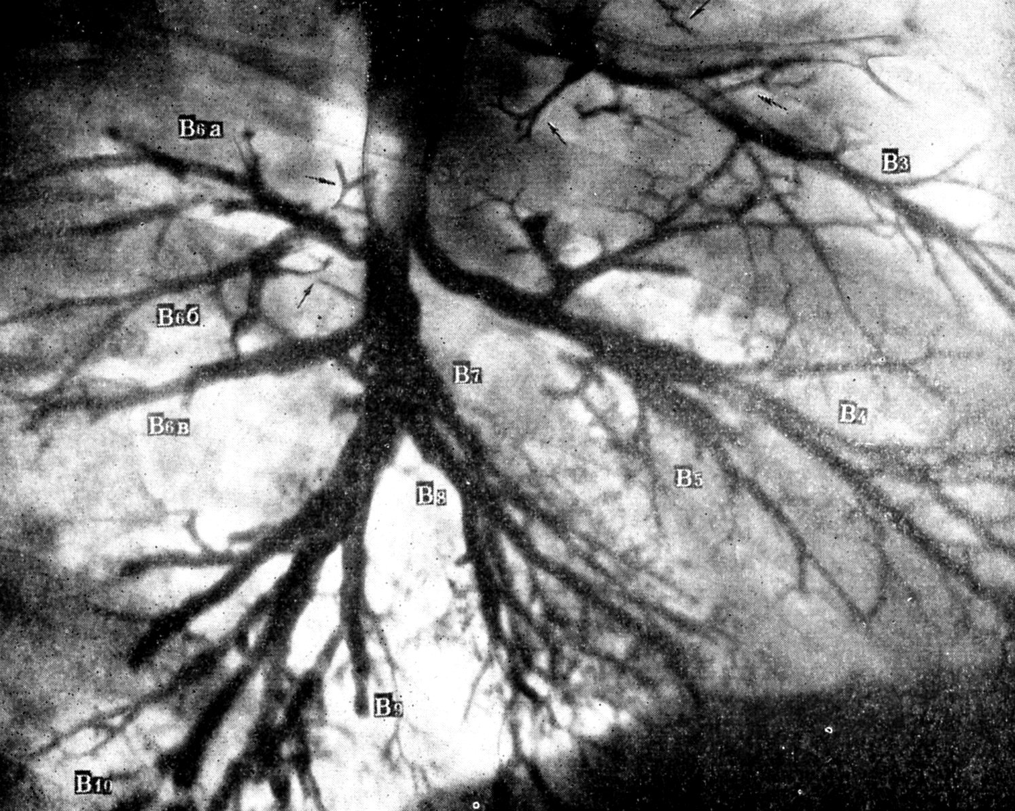
Бронхи (bronchus, bronchi)
В3 – В10 збоку і субсегменти
Notes:
Бронхи (bronchus, bronchi) Праві В3 – В10 збоку і субсегменти

Slide 13
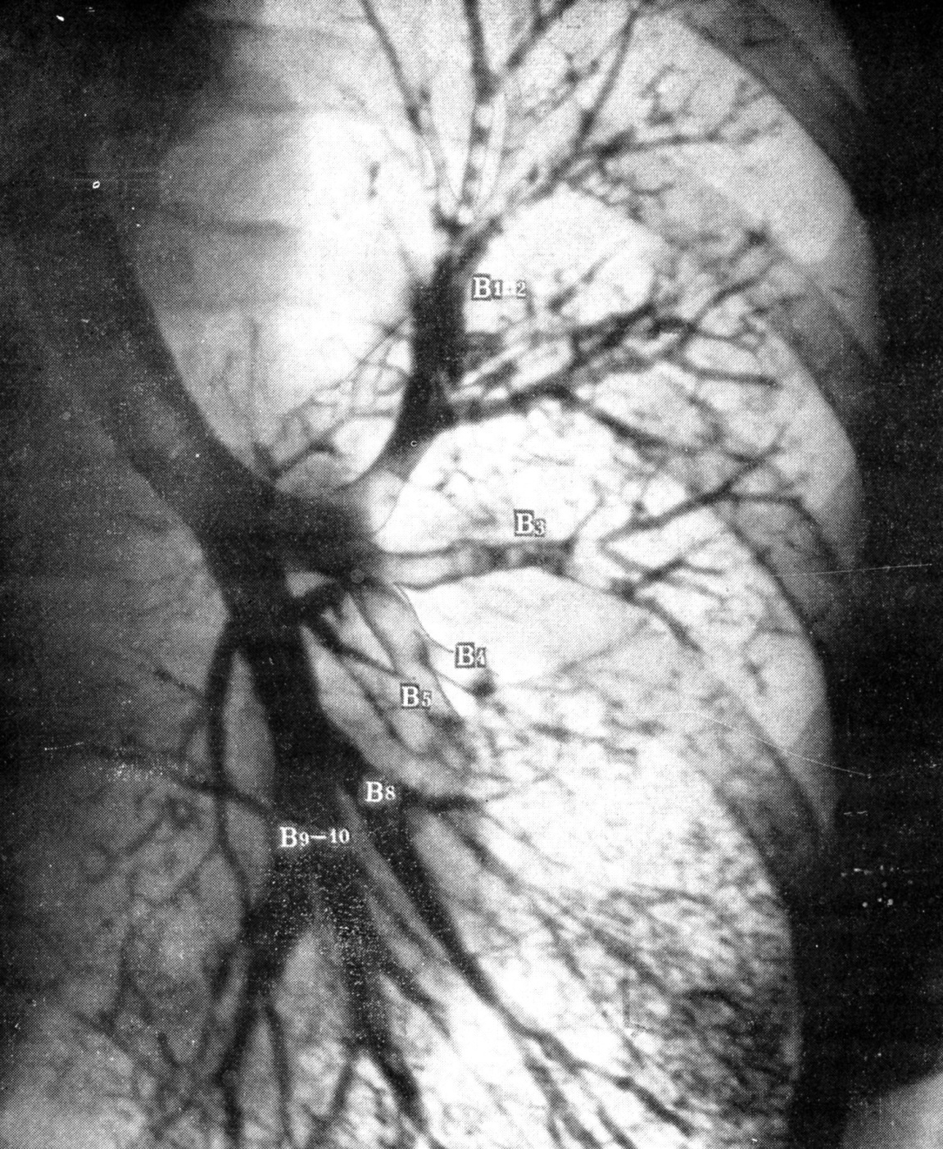
Бронхи (bronchus, bronchi)
Notes:
Бронхи (bronchus, bronchi) Ліва легеня фронт

Slide 14
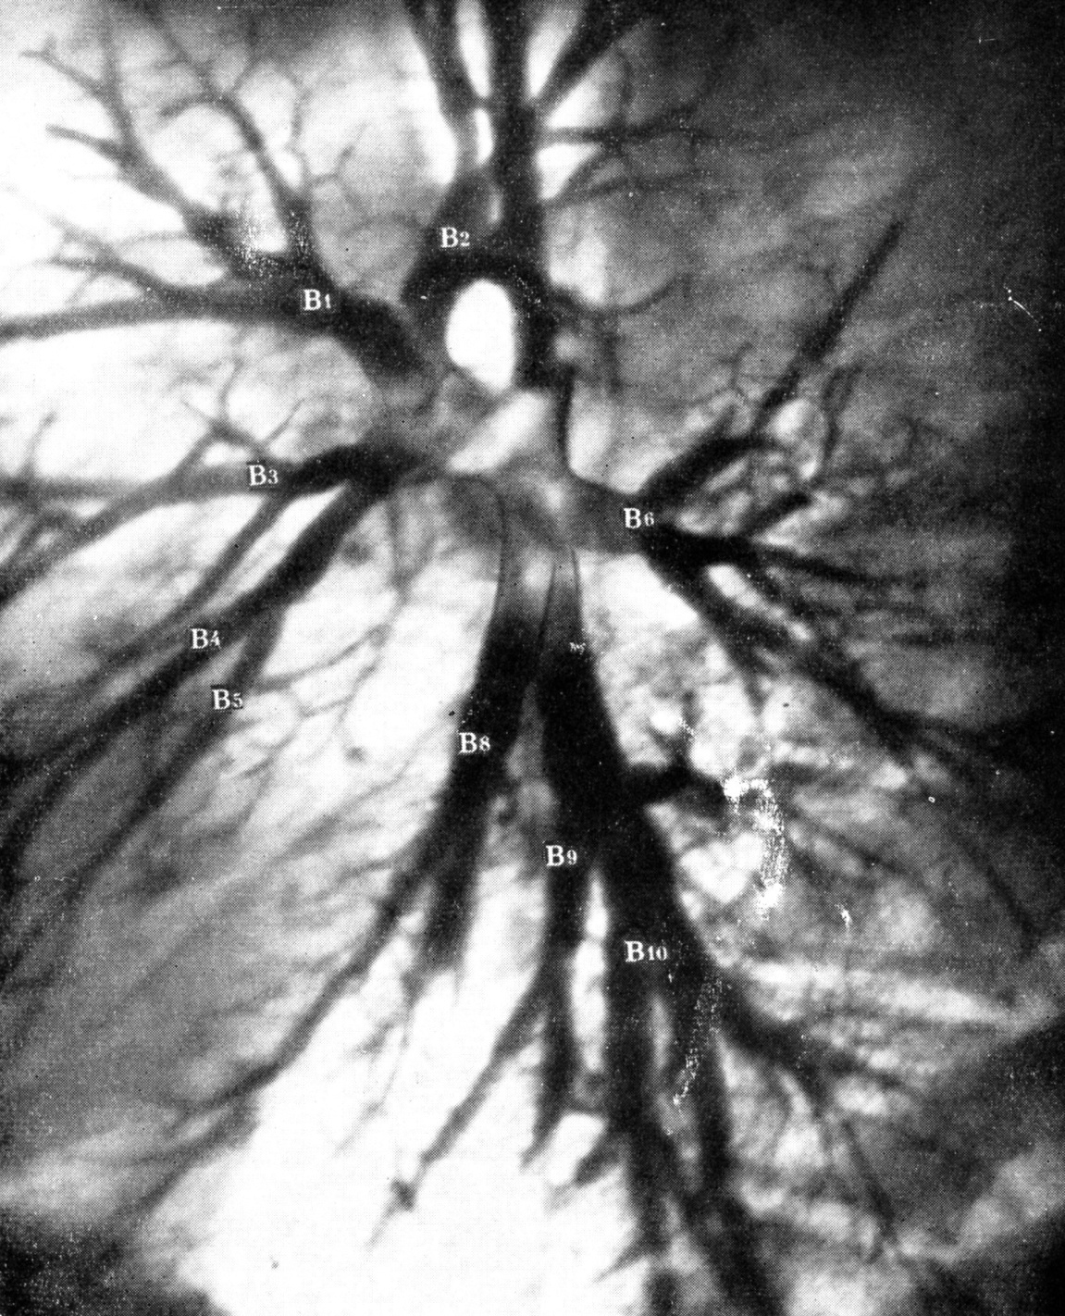
Бронхи (bronchus, bronchi)
Notes:
Бронхи (bronchus, bronchi) Ліва легеня боком

Slide 15
Бронхіола (bronchiole)
Бронхіоли ‒ дихальні шляхи, які не мають хрящів. Термінальні бронхіоли ‒ найбільш дистальні дихальні шляхи з чисто провідною для повітря функцією; вони переходять в респіраторні бронхіоли з альвеолами, в яких відбувається газообмін. Респіраторні бронхіоли розділяються
на альвеолярні протоки. У фізично здорової особи на радіологічних зображеннях бронхіоли
не ідентифікуються

Slide 16
Вади розвитку бронхів і легенів
(pulmonary anomalies)
Легеневі аномалії розвитку ділять на 3 групи:
1-а – бронхи і легені відсутні (агенезія);
2-а – бронхи в рудиментарному стані
без легеневої тканини (аплазія);
3-я –гіпоплазія бронха зі зменшенням легеневої тканини.

Slide 17
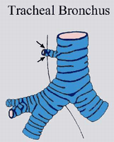
Трахеальний бронх
Найбільш часте відходження трахеального бронха (стрілки)
Notes:
Бронхи (bronchus, bronchi) Рисунок показує найбільш часте відходження трахеального бронха (стрілки)

Slide 18

Трахеальний бронх
(Tracheal bronchus)
КТ – бронх правої верхньої частки (стрілки),
що відходить з трахеї над кілем
Notes:
Бронхи (bronchus, bronchi) КТ демонструє бронх правої верхньої (стрілки), що відходить з трахеї над кілем

Slide 19
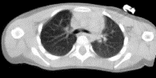
Трахеальний бронх
(Tracheal bronchus)
КТ-скан того ж пацієнта на рівні кіля, 2 см нижче відходження бронха трахеї
Notes:
КТ-скан того ж пацієнта на рівні кіля, 2 см нижче відходження бронха трахеї

Slide 20
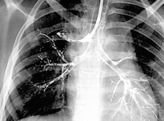
Трахеальний бронх
(Tracheal bronchus)
Бронхограма допомагає підтвердити діагноз і показати відходження бронха від трахеї над кілем
Notes:
Бронхи (bronchus, bronchi) КТ демонструє бронх правої верхньої (стрілки), що відходить з трахеї над кілем

Slide 21
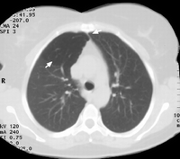
Трахеальний бронх
(Tracheal bronchus)
КТ показує експіраторну затримку повітря
у верхній частці правої легені (стрілка)
Notes:
Бронхи (bronchus, bronchi)

Slide 22
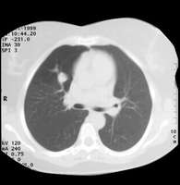
Трахеальний бронх
(Tracheal bronchus)
КТ того ж пацієнта показує круглу непрозорість (слизова пробка) медіальніше затримки повітря і дистальніше атрезії
Notes:
Бронхи (bronchus, bronchi) КТ того ж пацієнта показує круглу непрозорість ( слизова пробка) медіальніше затримки повітря і дистальніше атрезії

Slide 23
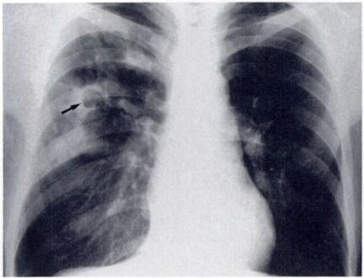
Уроджена атрезія бронха
(Congenital bronchial atresia)
Первинна рентгенограма показує плямистий інфільтрат
в правій верхній частці. Видно пухир частково оточений інфільтратом, який імітує порожнину (стрілка).
Notes:
Бронхи (bronchus, bronchi) Схема агенезії правої легені

Slide 24
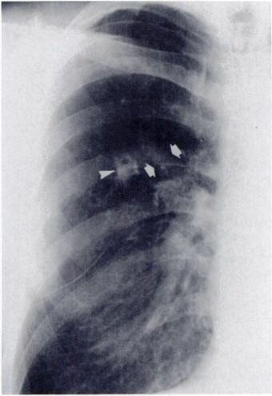
Уроджена атрезія бронха
(Congenital bronchial atresia)
Рентгенограма
через 3 тижні.
Інфільтрат зник,
але видні трубчасті (стрілки) і округлі тіні (головка стрілки) .
Notes:
Бронхи (bronchus, bronchi) Схема агенезії правої легені

Slide 25
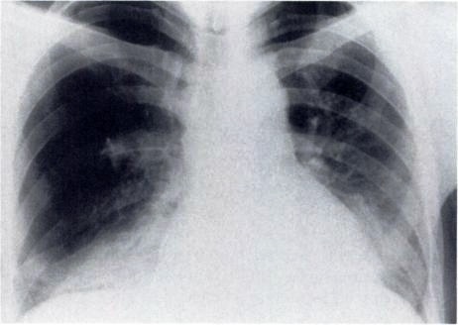
Уроджена атрезія бронха
(Congenital bronchial atresia)
Рентгенограма на видиху. Верхня частка
правої легені роздута (затримка повітря)
Notes:
Бронхи (bronchus, bronchi) Схема агенезії правої легені

Slide 26
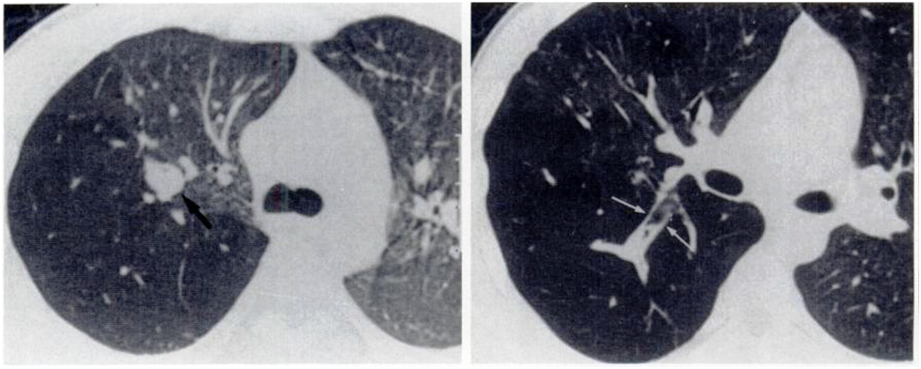
Уроджена атрезія бронха
(Congenital bronchial atresia)
(А) КТ демонструє роздутість верхівкового і заднього сегментів правої верхньої частки. Округла тінь слизової пробки (чорна стрілка). (Б) КТ більш каудально – чітко видно ділятований бронх (стрілки), частково заповнений слизом і повітрям.
Notes:
Бронхи (bronchus, bronchi) Схема агенезії правої легені

Slide 27
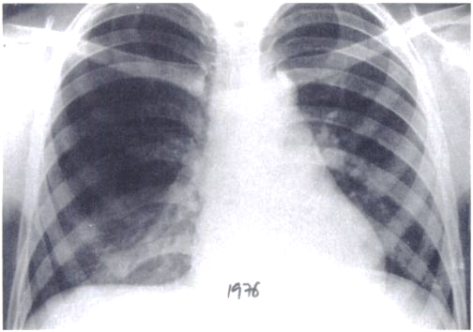
Уроджена атрезія бронха
(Congenital bronchial atresia)
.
Знімок через 14 років

Slide 28
Кістозно-аденоматозна мальформація
(cystic adenomatoid malformation)
Цей порок розвитку класифікований на три типи.
Тип I включає змінного розміру кісти, одна з яких домінує (> 2 см в діаметрі). Це найбільш поширена форма вади (75%).
До ІІ типу II віднесено варіант з більш дрібними і більш однорідними кістами менше 1 см в діаметрі (10% до 15%).
Тип III вада становить суцільну масу з мікроцист бронхо-альвеолярного походження
КАП = Кістозно-аденоматозний порок (синонім)
.
Notes:
Цей порок розвитку класифікований на три гістологічних типи. Тип I включає змінного розміру кісти, одна з яких домінує (> 2 см в діаметрі). Це найпоширена форма вади (75%).
До ІІ типу II віднесено варіант з більш дрібними і більш однорідними кістами менше 1 см в діаметрі (10% до 15%).

Slide 29
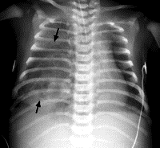
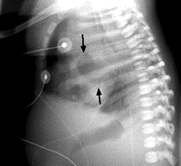
Кістозно-аденоматозна мальформація
(cystic adenomatoid malformation)
Тип I КАМ. Прямий і бічний знімки новонародженого показують мультикістозний утвір, який займає праву половину ГК (кісти різного розміру, деякі > 2 см) (стрілки).
.
Notes:
Тип I кістозноаденоматозного пороку. Фронтальний і бічний знімки новонародженого показує мультикістозний утвір, якийзаймає праву половини грудної клітки (кісти різного розмір, деякі > 2 см) (стрілки).

Slide 30
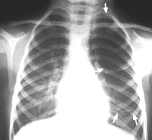
Кістозно-аденоматозна мальформація
(cystic adenomatoid malformation)
Тип I КАМ.
Прямий знімок ГК
5-річної дитини показує у верхній долі лівої легені масу із повітряних кіст розміром переважно більше
4 см (стрілки).
.
Notes:
Тип I кістозно-аденоматозного пороку. Пряма рентгенограма грудної клітки 5-річної дитини показує у верхній долі лівої легені масу із повітряних кіст розміром переважно більше 4 см (стрілки).

Slide 31
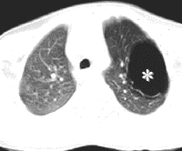
Кістозно-аденоматозна мальформація
(cystic adenomatoid malformation)
Тип I КАМ.
КТ тієї ж дитини
показує прозору, чітко відмежовану кістозну масу (*) у верхній долі лівої легені.
.
Notes:
Тип I кістозно-аденоматозного пороку. КТ тієї ж дитини показує прозору, чітко відмежовану кістозну масу (*) у верхній долі лівої легені.

Slide 32
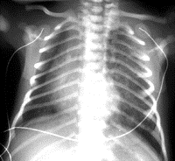
Кістозно-аденоматозна мальформація
(cystic adenomatoid malformation)
Тип II КАМ. ПЗ знімок ГК новонародженого
показує гетерогенну масу в лівій легені.
Середостіння відтиснуте вправо.
.
Notes:
Тип II кістозно-аденоматозного пороку. Передньо-задня рентгенограма грудної клітки новонародженого показує гетерогенну масу в лівій легені. Середостіння витиснуте вправо.

Slide 33
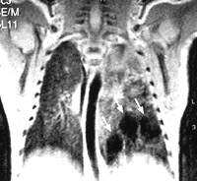
Кістозно-аденоматозна мальформація
(cystic adenomatoid malformation)
Тип II КАМ. МРТ-зображення того ж пацієнта показує кісти менше 2 см (стрілки).
.
Notes:
Тип II кістозно-аденоматозного пороку. МРТ-зображення того ж пацієнта показує кісти менше 2 см (стрілки).

Slide 34
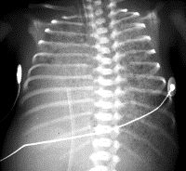
Кістозно-аденоматозна мальформація
(cystic adenomatoid malformation)
Тип III КАМ. ПЗ знімок ГК передчасного дівча вагою
700 г показує мікроцистну масу лівої легені. Середостіння відтиснуте вправо. Додатково – декстрокардія.
.
Notes:
Тип III КАП. ПЗ знімок ГК передчасного дівчата вагою 700 г показує мікроцистну масу лівої легені. Середостіння відтиснуте вправо. Додатково – декстрокардія.

Slide 35
Бронхогенна кіста
(bronchogenic cyst)
Бронхогенні кісти – вроджені вади, можуть бути в середостінні, легені або в нижній частині шиї. Приблизно дві третини знаходяться в середостінні і одна третина – в легені. Містять слиз, внутрі вистелені миготливим або кубічним епітелієм. Внутрілегеневі зазвичай розташовані в середній третині легені. В середостінні можуть бути біля трахеї (зазвичай правобічно) і над кілем.
Внутрілегеневі кісти можуть сполучатися
з бронхом і тоді вони містять повітря і рідину
.
Notes:
Бронхогенной кісти вроджені пороки як вважають, походять з примітивних вентральної частини передньої кишки і може бути середостіння, внутрилегочное, або, рідше, в нижній шиї. Приблизно дві третини знаходяться в середостіння, і одна третина є інтрапаренхімальние

Slide 36
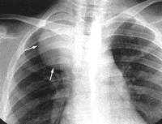
Бронхогенна кіста
(bronchogenic cyst)
Рентгенограма 5-річної дівчинки без симптомів показує м'якотканинну масу в правій половині грудної клітки (стрілки).
Notes:
Рентгенограма безсимптомної 5-річної дівчинки показує велику м'якотканинну масу в правої половини грудної клітки (стрілки).

Slide 37
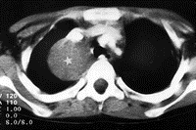
Бронхогенна кіста
(bronchogenic cyst)
КТ з контрастуванням через верхні частки
показує добре визначену однорідну масу (*)
зі щільністю води.
Notes:
КТ з контрастуванням через верхні частки показує добре визначену однорідну масу щільності води без контрасту.

Slide 38
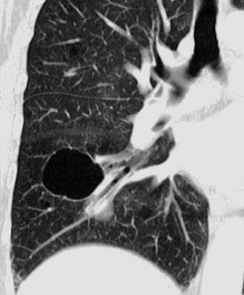
Внутрілегенева кіста
(Intrapulmonary cyst)
Круглий обмежений повітряний простір в оточенні епітеліальних або фіброзних мінливої товщини стінок, але переважно тонких
(> 2 мм). На знімку і КТ виглядає як кругле просвітлення з чіткою межею.
Не пов'язані з емфіземою, зазвичай містять повітря, але іноді рідину чи твердий матеріал

Slide 39
Частка (lobe)
Частка ‒ основна структурна одиниця легені (зазвичай 3 частки справа і 2 зліва);
кожна вкрита вісцеральною плеврою
за винятком кореня (воріт) легені
Notes:
Частка ‒ основна структурна одиниця легені (зазвичай 3 частки справа і 2 зліва); кожна вкрита вісцеральною плеврою, за винятком кореня легені (рубчик), і коли міжчасткові щілини неповні.

Slide 40
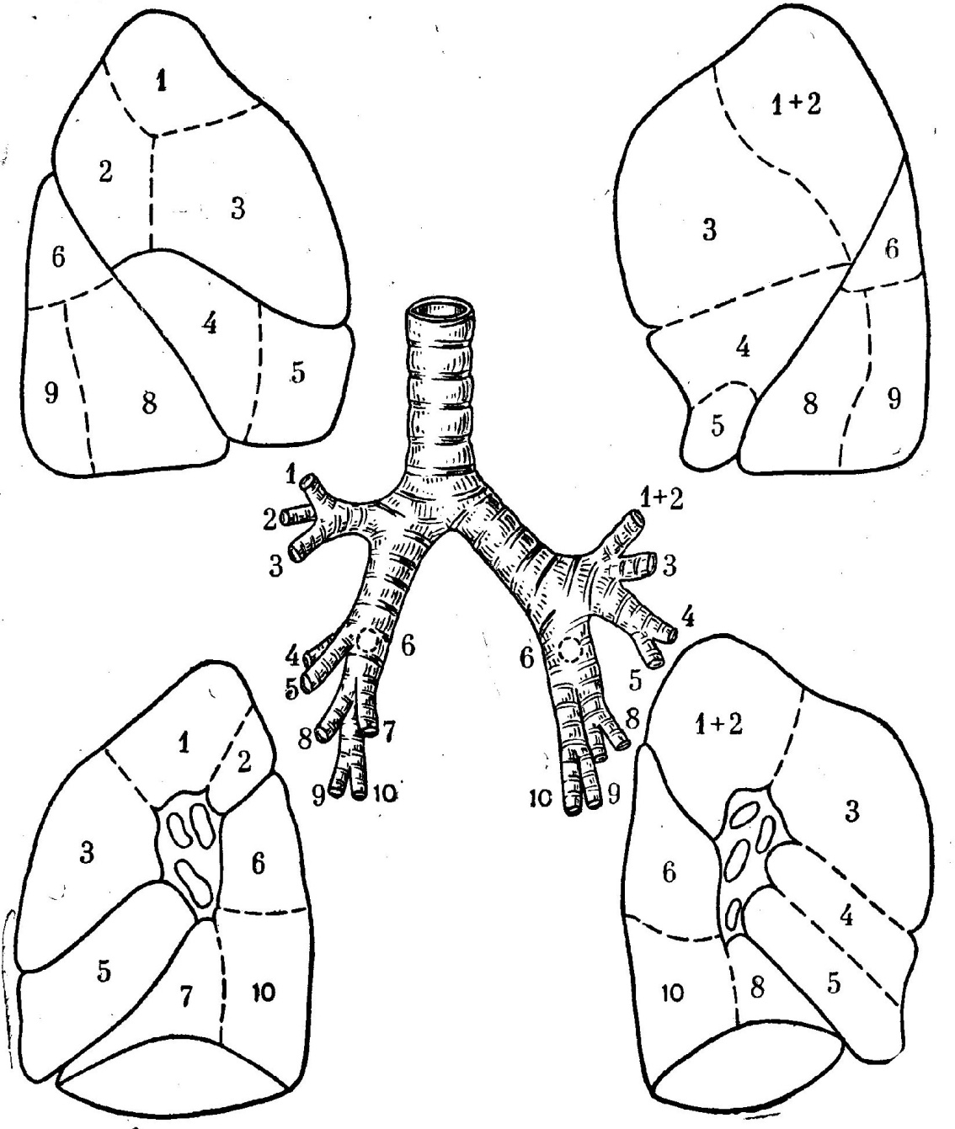
Частка (lobe)

Slide 41
Частка (lobe)

Slide 42
Частка (lobe)

Slide 43
Сегмент (segment)
Сегмент – частина частки, яка вентилюється сегментарним бронхом, кровопостачання із сегментарної легеневої артерії і відводиться кров по міжсегментній вені.
На частку приходиться від 2 до 4 сегментів. Окремі сегменти не можуть бути точно розмежовані на рентгенограмі чи КТ,
і вони ідентифікуються на основі позиції
сегментарних бронха і артерії.
Іноді виявляються міжсегментні щілини, що допомогає ідентифікувати сегменти.
(Лат. Segmentum = відтинок, кусок)
Notes:
Сегмент (segment)
Сегмент – одиниця частки, яка вентилюється по сегментарному бронху, постачається кровʼю із сегментарної легеневої артерії і відводиться кров по міжсегментній легеневій вені. На приходиться від 2 до 4 сегментів. Окремі сегменти не можуть бути точно розмежовані на рентгенограмі та КТ, і їх ідентифікація проводиться на основі позиції сегментарних бронха і артерії. Іноді виявляються міжсегментні щілини, що допомогає ідентифікувати сегменти.

Slide 44
Сегмент (segment)
Notes:
Сегмент (segment)
Сегмент – одиниця частки, яка вентилюється по сегментарному бронху, постачається кровʼю із сегментарної легеневої артерії і відводиться кров по міжсегментній легеневій вені. На приходиться від 2 до 4 сегментів. Окремі сегменти не можуть бути точно розмежовані на рентгенограмі та КТ, і їх ідентифікація проводиться на основі позиції сегментарних бронха і артерії. Іноді виявляються міжсегментні щілини, що допомогає ідентикувати сегменти.

Slide 45
Сегмент (segment)
Notes:
Сегмент (segment)
Сегмент – одиниця частки, яка вентилюється по сегментарному бронху, постачається кровʼю із сегментарної легеневої артерії і відводиться кров по міжсегментній легеневій вені. На приходиться від 2 до 4 сегментів. Окремі сегменти не можуть бути точно розмежовані на рентгенограмі та КТ, і їх ідентифікація проводиться на основі позиції сегментарних бронха і артерії. Іноді виявляються міжсегментні щілини, що допомогає ідентикувати сегменти.

Slide 46
периферичний (peripheral) – такий, що належить до структур легені на вiдстанi 1—2 см вiд вiсцеральної плеври.
субплевральний (subpleural) – такий, що належить до легеневих структур, розташованих бiля вiсцеральної плеври
Notes:
периферичний а peripheral
Такий, що належить до легеневих структур, розташованих на вiдстанi 1—2 см вiд поверхнi вiсцеральної плеври.
субплевральний а subpleural
Такий, що належить до легеневих структур, розташованих бiля вiсцеральної плеври

Slide 47
середньолегеневе вiкно (midlung window) ‒
дiлянка легені, що вiдповiдає малiй щiлинi та сусiднiй в бік периферії частинi легенi і характеризується вiдсутнiстю великих кровоносних судин i недостатнiстю малих,
Notes:
середньолегеневе вiкно а midlung window
Середньолегенева дiлянка, яка характеризується вiдсутнiстю великих кровоносних судин i недостатнiстю малих, що вiдповiдає малiй щiлинi та сусiднiй в бік периферії частинi легенi

Slide 48
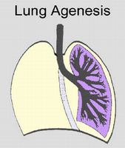
Агенезія легені (Lung agenesis)
Схема агенезії правої легені
Notes:
Бронхи (bronchus, bronchi) Схема агенезії правої легені

Slide 49
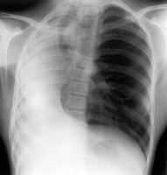
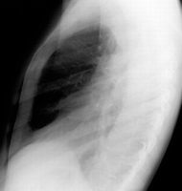
Агенезія легені (Lung agenesis)
Задньо-передня і бічна рентгенограми 5-річного хлопчика
з повною непрозорістю правої половини грудної клітки
і зміщенням серця та середостіння вправо.
Трахея також зміщена вправо
Notes:
Бронхи (bronchus, bronchi) Схема агенезії правої легені

Slide 50
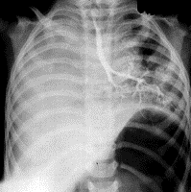
Агенезія легені (Lung agenesis)
Бронхографія того ж пацієнта демонструє повну відсутність правих бронхів при нормальних бронхіальних гілках зліва
Notes:
Бронхографія того ж пацієнта демонструє повну відсутність правих бронхів при нормальних бронхіальних гілках зліва

Slide 51
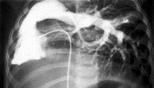
Агенезія легені (Lung agenesis)
Легенева ангіографія того ж пацієнта демонструє повну відсутність правої головної легеневої артерії при нормальних артеріях зліва
Notes:
Легенева ангіографія того ж пацієнта демонструє повну відсутність правої головної легеневої артерії при нормальних артеріях зліва бронхіальних гілок

Slide 52
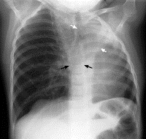
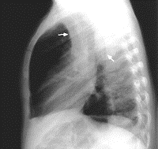
Агенезія частки легені
(Lung lobe agenesis)
Пряма і бічна рентгенограми дівчини з непрозорістю верхньої частки лівої легені (білі стрілки) і зміщенням середостіння вліво. Компенсаторна гіперінфляція лівої нижньої частки.
Різні хребці (чорні стрілки) і невеликі ліві ребра.
Notes:
Пряма і бічна рентгенограма дівчини з непрозорістю верхньої частки лівої легені (білі стрілки) і зміщення середостіння вліво. Компенсаторна гіперінфляція лівої нижньої частки. Різні півхребці (чорні стрілки) і невеликі ліві ребра.

Slide 53
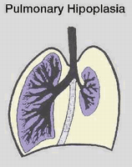
Гіпоплазія легені
Схема гіпоплазії лівої легені
Notes:
Бронхи (bronchus, bronchi) Схема агенезії правої легені

Slide 54
Уроджена часткова емфізема [УЧЕ]
(congenital lobar emphysema)
Характерним для УЧЕ є роздутість частки (іноді двох). Найчастіше уражається
верхня частка лівої легені.
Загальний розподіл частоти уражень:
42,2% верхня доля лівої легені,
35,3% середня частка справа,
20,7% верхня частка справа і
по 0,9% кожна нижня частка.
Notes:
Вроджена часткова емфізема характеризується прогресивним надроздутістю частки, іноді двох.. Найчастіше уражається верхня частка лівої легені, далі середня частка. Розподіл частоти уражень – 42,2% верхня доля лівої легені, 35,3% середня частка справа, 20,7% верхня частка справа і по 0,9% кожна нижня частка.

Slide 55
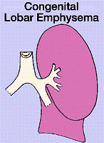
Уроджена часткова емфізема [УЧЕ]
(congenital lobar emphysema)
Схема уродженої часткової емфіземи
.
Notes:
Схема і уродженої часткової емфіземи

Slide 56
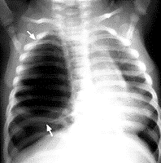
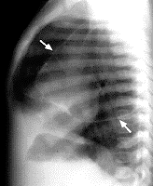
Уроджена часткова емфізема [УЧЕ]
(congenital lobar emphysema)
А. ЗП знімок ГК показує надпрозорий простір у верхній частці правої легені (стрілки), який витісняє середостіння.
Б. Бічний знімок показує надпрозорість (стрілки) – УЧЕ.
Notes:
ЗП знімок ГК показує прозорий простір у верхній частці правої легені (стрілки), який витісняє середостіння.

Slide 57
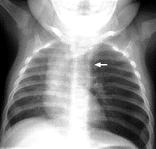
Уроджена часткова емфізема [УЧЕ]
(congenital lobar emphysema)
.
Прямий знімок ГК 1-річного дитя з надпрозорістю лівої легені
з грижею в середостіння (стрілка) і його зміщенням праворуч
Notes:
Прямий знімок ГК1-річного хлопчика з надпрозорістю лівої легені з грижею в середостіння (стрілка) і його зміщенням праворуч.

Slide 58
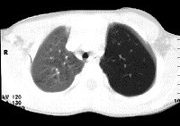
Уроджена часткова емфізема [УЧЕ]
(congenital lobar emphysema)
На КТ-скані того ж пацієнта визначається гіперінфляція всієї верхньої частки лівої легені з наявністю судинних структур і невеликим зрушення вправо середостіння
.
Notes:
На КТ-скані того ж пацієнта визначається гіперінфляція всієї верхньої частки лівої легені з наявністю судинних структур і невеликим зрушення вправо середостіння

Slide 59
Секвестрація легені
(pulmonary sequestration)
Секвестрація легені визначається як маса аберантних легеневих тканин, які не мають нормального з'єднання з бронхіальним деревом та легеневими артеріями. Кропостачання забезпечується, зазвичай, із грудної або черевної аорти, а венозний відтік здійснюється через систему легеневих вен або нижню порожнисту вену.. Секвестрації ділиться на: екстралобарні та інтралобарні.
Notes:
Щілина ‒ інвагінаця вісцеральної плеври, яка відділяє одну частку або частину частки від іншої, отже, міжчасткові щілини складаються з двох шарів вісцеральної плеври. Позаштатні (додаткові) щілини, зазвичай, розділяють окремі сегменти, а не частки. Щілина непарної вени, на відміну від інших щілин, формується з двох шарівяк вісцеральної,такі парієтальної плеври. Всі щілини (крім щілини непарної вени) можуть бути неповними. На тонкозрізовій КТ в нормі щілини проявляються як лінійні тіні, зазвичай, товщиною 1 мм або менше, які відображають анатомічний поділ легень на частки або сегменти. Визначення щілин включають: мала, велика, горизонтальна, похила, додаткова, аномальна, непарна і нижня додаткова.і

Slide 60
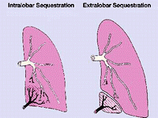
Секвестрація легені
(pulmonary sequestration)
Схема інтралобарної і екстралобарної секвестрації
Notes:
Схема ілюструє інтралобулярну і екстралобулярну секвестрації

Slide 61
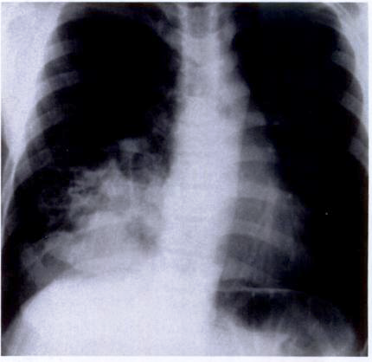
Інтралобарна секвестрація (Intralobar sequestration)
Хлопчик 13 років. Лихоманка і кашель
Notes:
ЗП знімок. Велика паренхімальна непрозорість у правій нижній частці. Є кілька кістозних утворів, деякі з них з рівнем рідини.

Slide 62
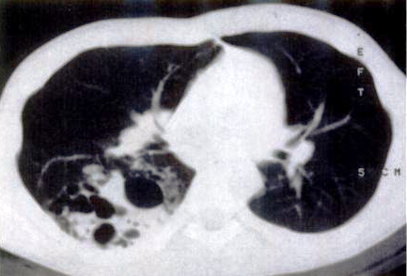
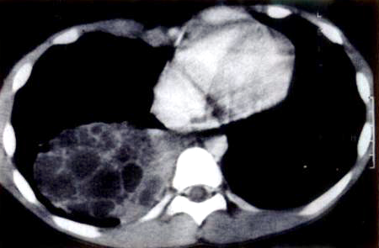
Інтралобарна секвестрація (Intralobar sequestration)
Notes:
(А) КТ-скан нижньої частини грудної клітини, легеневе вікно. Мультикістозна маса в правій нижній частці. Деякі з кіст заповнені повітрям. (Б) КТ-скан, дещо нижчий рівень, медіастінальне вікно. Виявляється кілька заповнених рідиною кістозних утворів всередині негомогенної маси в правій нижній частці.

Slide 63
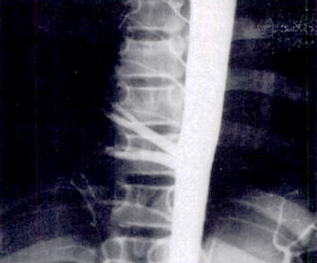
Інтралобарна секвестрація (Intralobar sequestration)
Грудна аортограма (артеріальна фаза) демонструє дві великі наддіафрагмальні артерії, які виходять від аорти і поставляють кров в легеневі тканини в нижній частці правої легені.
Notes:
Грудна аортограма (артеріальна фаза) демонструє дві великі наддіафрагмальні артерії, які виходять від аорти і поставляють кров в легеневі тканини в нижній частці правої легені.

Slide 64

Інтралобарна секвестрація (Intralobar sequestration)
Грудна аортограма (венозна фаза) демонструє три дренажні вени, які сходяться в нижній легеневій вені, що впадає в ліве передсердя.
Notes:
Грудна аортограма (венозна фаза) демонструє три дренажні вени, які сходяться в нижній легеневій вені, що впадає в ліве передсердя.

Slide 65

Прямий знімок ГК показує масу (стрілки), розташовану в задній частині лівої нижньої частки.
Інтралобарна секвестрація
(Intralobar sequestration)
Notes:
Прямий знімок ГК показує масу (стрілки), розташовану в задній частині лівої нижньої частки.

Slide 66

Інтралобарна секвестрація
(Intralobar sequestration)
Аортограма того ж пацієнта показує
кровопостачання (стрілки) секвестра від аорти.
Notes:
Аортограма того ж пацієнта показує кровопостачання (стрілки) секвестра від аорти.

Slide 67
Щілина (fissure)
Щілина ‒ інвагінація вісцеральної плеври, яка відділяє одну частку або частину частки від іншої, отже, міжчасткові щілини складаються з двох шарів плеври. Додаткові щілини розділяють окремі сегменти, а не частки. Щілина непарної вени, на відміну від інших, формується з двох шарів кожної вісцеральної і парієтальної плеври. Щілини (крім щілини непарної вени) можуть бути неповними. На тонкозрізовій КТ в нормі щілини проявляються як лінійні тіні товщиною 1 мм або менше. Визначення щілин включають: мала, велика, горизонтальна, похила, додаткова, аномальна, непарна.
Notes:
Щілина ‒ інвагінаця вісцеральної плеври, яка відділяє одну частку або частину частки від іншої, отже, міжчасткові щілини складаються з двох шарів вісцеральної плеври. Позаштатні (додаткові) щілини, зазвичай, розділяють окремі сегменти, а не частки. Щілина непарної вени, на відміну від інших щілин, формується з двох шарівяк вісцеральної,такі парієтальної плеври. Всі щілини (крім щілини непарної вени) можуть бути неповними. На тонкозрізовій КТ в нормі щілини проявляються як лінійні тіні, зазвичай, товщиною 1 мм або менше, які відображають анатомічний поділ легень на частки або сегменти. Визначення щілин включають: мала, велика, горизонтальна, похила, додаткова, аномальна, непарна і нижня додаткова.і

Slide 68

Щілина (fissure)

Slide 69

Непарна щілина (azygos fissure)
Щілина непарної вени, на відміну від інших, формується з чотирьох шарів плеври — двох шарів кожної вісцеральної і парієтальної плеври, тому чітко виявляється на знімках.
На медіальному кінці має “сльозу” — непарну вену.
Notes:
Щілина непарна (azygos fissure)

Slide 70
Непарна щілина (azygos fissure)

Slide 71
Ворота (hilum)
Загальний термін, який описує складку на поверхні органа, де судини і нерви з'єднуються з органом. Місце на медіальній поверхні легені, де судини і бронхи входять і виходять із легені. На знімках і КТ-сканах ворота мають вигляд затемнення (корень легені), складеного бронхами, артеріями, венами, лімфовузлами, нервами та іншими тканинами.
[анг. hilum = рубчик, глибока щілина,
лат. hilum = дрібка, крихта, дещиця, пусте, дурниця]
.

Slide 72

Ворота (hilum)

Slide 73
Ворота (hilum)

Slide 74
СЕРЕДОСТІННЯ
ПП
ПШ

Slide 75

СЕРЕДОСТІННЯ

Slide 76
СЕРЕДОСТІННЯ
ВА
ЛА
ПП
ЛШ
Notes:
ПП – праве передсердя ЛШ – лівий шлуночок ЛА – легенева артерія ВА – висхідна аорта

Slide 77
Відділки середостіння
Офіційно в середостінні виокремлюють передній, середній, задній і (в деяких схемах) верхній відділки. Передній відділок обмежений спереду грудиною і ззаду передніми поверхнями перикарда, висхідної аорти і брахіо-цефальних судин. Середній відділок – задньою межею переднього відділка і передньою межею заднього відділка. Задній відділок обмежений заднім краєм перикарда та магістральних судин і ззаду тілами грудних хребців. У чотиривідділковій моделі визначається додатково відділок над площиною від грудини до міжхребцевого диска Th4-5, або, більш просто, вище дуги аорти. Точних анатомічних кордонів між відділками не існує, і немає ніяких перепон (крім перикарда) запобігти поширенню захворювання між відділками.

Slide 78

Відділки середостіння

Slide 79

Відділки середостіння

Slide 80

Відділки середостіння

Slide 81

Виїмка в правому задньому середостінні, в яку поширюється край нижньої частки правої легені. Обмежена зверху аркою непарної вени, ззаду — непарною веною і плеврою спереду хребта і медіально — стравоходом і суміжними структурами.
азіго-езофагальна виїмка

Slide 82

Аорто-пульмональне вікно
На прямих знімках виглядає як увігнутість лівої медіастинальної межі нижче дуги аорти і вище лівої легеневої артерії.
Аорто-пульмональне вікно є частим місцем лімфаденопатії при різних запальних і пухлинних захворюваннях

Slide 83
Правобічна паратрахеальна смуга
(right paratracheal stripe)
— вертикальна, лінійна, м'якотканинна шириною до 4 мм тінь, яка відповідає правій стінці трахеї, суміжним тканинам середостіння та прилеглій плеврі. На прямій рентгенограмі смуга в 3-4 см у висоту простягається від рівня медіальних кінців ключиць до правого трахео-бронхіального кута. Видна в 94% дорослих, але відсутня у осіб з рясним жиром середостіння. Найчастіша причина розширення, деформації або зникнення смуги є збільшення паратрахеальних лімфатичних вузлів.
Notes:
правобічна паратрахеальна смуга (right paratracheal stripe)

Slide 84

правобічна паратрахеальна смуга
(right paratracheal stripe)
Notes:
правобічна паратрахеальна смуга (right paratracheal stripe)

Slide 85
Вторинна легенева часточка (secondary pulmonary lobule)
Найменша одиниця легенi, оточена перетинкою зi сполучної тканини. Часточки мають розмiр 0,5—3,0 см i можуть вмiщувати 3—20 ацинусiв.
Перетинки називаються мiжчасточковими (інтерлобулярними). Найкраще розвиненi на периферiї часток легень i мають тенденцiю до неповного розвитку або можуть бути вiдсутнi. Перегородки містять вени і лімфатичні судини. На КТ можна ідентифікувати три основні компоненти часточки - міжчасточкові перегородки і їх структури, центральний осередок (центродолькові структури), а також осередкову паренхіму - особливо при хворобливих станах. Периферійні часточки більш однорідні за формою, ніж центральні
Синонім: часточка
.
Notes:
Найменша одиниця легенi, оточена перетинкою зi сполучної тканини. Часточки мають розмiр 0,5—3,0 см i можуть вмiщувати 3—20 ацинусiв. Цi перетинки, якi називаються мiжчасточковими, найкраще розвиненi на периферiї передньої, латеральної та юкстамедiастинальної дiлянок верхньої та середньої часток легень i на периферiї переднього i дiафрагмального регiонiв нижньої частки. Перетинки мають тенденцiю до неповного розвитку або можуть бути вiдсутнi у будь-якiй частинi легень. Сполучнотканиннi перетинки не пiдпадають пiд це визначення. Маленька часточка за Мiллером (0,5 см) вiдповiдає часточці за Рейдом. На КТ — часточка Мiллера — вторинна часточка, яка розпiзнається на КТ-скані.

Slide 86
ТО
Ацинус (acinus)
Ацинус – структурна одиниця легені дистальніше термінальної бронхіоли розміром приблизно 6-10 мм в діаметрі. Утворюється навколо дихальної бронхіоли першого порядку і містить альвеолярні протоки і альвеоли.
Notes:
Ацинус (acinus)

Slide 87

Часточки – найменші блоки структури легенi, оточені перетинкою із сполучної тканини.

Slide 88

Кровозабезпечення (перфузія) часточки.
Артерії надходять
у часточку по центру
разом з бронхіолою, вени
і лімфосудини виходить уздовж перегородки. Довжина шляху у часточок різна. Найдовший шлях у периферичних. Оскільки довжина шляху впливає і на вентиляцію і на перфузію, обидва і перфузія і вентиляція у периферичних часточок знижені.

Slide 89

Вторинна легенева часточка (secondary pulmonary lobule)
Notes:
Найменша одиниця легенi, оточена перетинкою зi сполучної тканини. Часточки мають розмiр 0,5—3,0 см i можуть вмiщувати 3—20 ацинусiв. Цi перетинки, якi називаються мiжчасточковими, найкраще розвиненi на периферiї передньої, латеральної та юкстамедiастинальної дiлянок верхньої та середньої часток легень i на периферiї переднього i дiафрагмального регiонiв нижньої частки. Перетинки мають тенденцiю до неповного розвитку або можуть бути вiдсутнi у будь-якiй частинi легень. Сполучнотканиннi перетинки не пiдпадають пiд це визначення. Маленька часточка за Мiллером (0,5 см) вiдповiдає часточці за Рейдом. На КТ — часточка Мiллера — вторинна часточка, яка розпiзнається на КТ-скані.

Slide 90
Одна вторинна легенева часточка містить від 3 до 20 ацинусів.
Окремих нормальних ацинусів на знімках не видно, але ацинарні артерії іноді можуть бути ідентифіковані на тонкозрізовому КТ-скані. Накопичення патологічного матеріалу в ацинусах можна бачити як нечіткі дрібновузлові тіні на рентгенограмі чи тонкозрізовому
КТ-скані.

Slide 91

На схемі 2 прилеглих ацинуса
Notes:
2 прилеглих ацінуса

Slide 92

Вторинні легеневі часточки згідно Томасу Уиллису(Thomas Willis. De respirationis organis et usu. In: Opera omnia. Geneva, Switzerland, 1676).. Рисунок показує ряд вторинних часточок, що відходять від невеликих бронхіальних гілок з ацинусами у вигляді листя

Slide 93

Вторинна легенева часточка (secondary pulmonary lobule)
Часточки чітко видно на КТВР як багатокутні структури в оточенні потовщених перегородок (велика стрілка) у пацієнта з лімфангітними метастазами. Потовщені центральні бронховаскулярні пучки також присутні (головки стрілок). Видно паренхімний інтерстицій (стрілочки), що проходить від ядра до перегородки.
Notes:
Вторинні легеневі часточки ясно видно на високого дозволу КТ як багатокутної структури в оточенні потовщеною, бісером междолькових перегородок (велика стрілка) у пацієнта з lymphangitic метастазів. Потовщені основні bronchovascular пучки також присутні (наконечники стріл). Новий паренхіми розрив видимі (маленькі стрілки), що проходить від ядра до перегородки будівлі

Slide 94
Центролобулярний (centrilobular)
Цей дескриптор застосовується до бронхо-васкулярного стовбура часточки. Термін також використовується патологоанатомами для опису уражень респіраторних бронхіол або навіть альвеолярних протоків.
Центролобулярні відхилення включають:
(а) вузлики,
(б) картину дерево-в-бруньках, що відображає ураження дрібних дихальних просторів,
(в) підвищення видимості центролобулярних структур у зв'язку з потовщенням або інфільтрацією інтерстиція,
(г) аномальні ділянки низької щільності, викликані центролобулярною емфіземою.
Синонім – часточкові стовбурові структури.)
Notes:
Центролобулярний (centrilobular)
Цей дескриптор застосовується до бронхо-васкулярного стовбура вторинної легеневої часточки. Термін також використовується патологоанатомами при опису розташування уражень за межами термінальних бронхіол, що містяться в респіраторних бронхіолах або навіть альвеолярних протоках. Маленька цяткоподібна або лінійна непрозорість в центрі нормальної вторинної легеневої часточки, розташована не далі 1 см від плеври, відображає внутрічасточкову артерію (приблизно 1 мм в діаметрі). Центролобулярні відхилення включають (а) вузлики, (б) картину дерево-в-бруньках, що відображає захворювання дрібних дихальних просторів, (в) підвищення видимості центролобулярних структур у зв'язку з потовщенням або інфільтрацією інтерстиція, або (г) аномальні ділянки низької щільності, викликаної центролобулярною емфіземою. Синонім – часточкові стовбурові структури.)

Slide 95
ТО
Центролобулярні структури (lobular core structures)
Центральні структури легеневої дольки ‒ центральна часточкова артерія і бронхіола. Легенева артерія і її безпосередні гілочки видинома в центрі вторинної дольки на тонкозрізовій КТ, особливо якщо стовщена (наприклад, набряк легенів). Ці артерії мають 0,5-1,0 мм в діаметрі. Проте, бронхіоли в центрі вторинної часточки в нормі невидимі через малу товщину (приблизно 0,15 мм)

Slide 96

ТО
Центролобулярні структури
(lobular core structures)
Маленька цяткоподібна непрозорість в центрі нормальної часточки, розташована не далі як 1 см від плеври, відображає внутрічасточкову артерію (приблизно 1 мм в діаметрі).

Slide 97

Міжчасткова перетинка
(interlobular septum)
Пластинчасті структури довжиною 10-20 мм, що утворюють межі часточок; більш-менш перпендикулярні плеврі на периферії. Складаються зі сполучної тканини і містять лімфатичні судини і легеневі венули. На КТ мають вигляд тонких лінійних тіней між часточками У здоровій легені не видні

Slide 98
Паренхіма легені
(pulmonary parenchyma)
Термін паренхіма легені стосується частини легені, що забезпечує газовий обмін. Складається з альвеол, альвеолярних протоків і їх капілярів. Ці структури легень, невидимі на рентгенограмах.

Slide 99
Інтерстицій (interstitium)
Складається із контініума сполучної тканини всієї легені, і включає три підрозділи:
(а) бронхо-васкулярний (осьовий) інтерстицій, оточуючий і підтримуючий бронхи, артерії і вени від воріт (коренів) до дихальних бронхіол; (б) залозистий інтерстицій, розташований між альвеолярною та капілярною мембранами, і
(с) субплевральна сполучна тканина, яка подовжується в міждолькові перетинки і парієтальну плевру

Slide 100
Перибронховаскулярний інтерстицій (peribronchovascular interstitium
Перибронховаскулярний інтерстицій – сполучнотканинна оболонка, що оточує бронхи, легеневі артерії і лімфатичні судини. Простягається від воріт до периферії легенів.

Slide 101
Повітряні шляхи (airways)
трахея;
бронхи ‒ головні, дольові, сегментарні, субсегментарні;
лобулярні бронхіоли
термінальні бронхіоли,
Функції:
доставка повітря,
евакуація пилу і слизу
Notes:
Повітряні шляхи Функції: доставка повітря, евакуація пилу і слизу

Slide 102
Повітряний простір (airspace)
частини паренхіми легені, що містять повітря ‒ долькові бронхіоли, ацинарні бронхіоли, альвеолярні протоки, альвеоли
Функції: здійснення газового обміну і видалення з крові деяких продуктів обміну
термін використовується в поєднанні з консолідація, затемнення, вузол, вузлик, щоб позначити заповнення повітряних просторів продуктами хвороби
Notes:
термін використовується в поєднанні з консолідацією, непрозорістю і вузликами, щоб позначити заповнення повітряних просторів продуктами хвороби Функції: здійснення газового обміну і видалення з крові деяких продуктів обміну

Slide 103

Повітряні простори заповнені продуктами хвороби
Notes:
Повітрчні простори заповнені продуктами хвороби

Slide 104
Кінець

